Slide 1

Koble til trådløst nett
Ansatt i Nittedal kommune?
Velg «NK-ansatt»,
Logg på med ansattnummer (a1234) og tilhørende passord
Ansatt i privat barnehage?
Velg «NK-Gjest»
Velg motta passord på SMS
Bruk mobilnummer som brukernavn og SMS-passord

Slide 2
Fange opp og følge opp!
BTI i Nittedal kommune
10. September 2019
Anja Øvrebø Brotnow, BTI- og SLT-koordinator

Slide 3
Velkommen til BTI-opplæring!
10. september
  Hva og hvorfor BTI?
  Handlingsveilederen
  Samtykke, taushetsplikt og barnekonvensjonen
25. september
  Den digitale stafettloggen
29. oktober og 7. november
  Barnesamtalen
  Tegn og symptomer
  Barrierer i tjenestene våre – hva hindrer oss i å gjøre det vi vet er lurt?

Slide 4
Mål og innhold
Mål med økt 1: Anja Ø. Brotnow, BTI- og SLT-koordinator
  Deltagerne skal etter opplæringen være trygge nok til å ta i bruk BTI-modellens Handlingsveileder med tilhørende verktøy.
Innhold
  Bakgrunn for og mål med BTI-modellen.
  Handlingsveilederen med tilhørende verktøy.
  Kort om Stafettloggen (eget kurs om loggen 25.09).
  BTI på nittedal.kommune.no.

Slide 5
Mål og innhold
Mål med økt 2: Bjørn Stokvold, kommuneadvokat
  Bedre kjennskap til når opplysninger kan deles
  Økt bevissthet rundt barnekonvensjonen
Innhold
  Samtykke til å dele opplysninger
  Taushetsplikt – ikke til hinder for å gi nødvendig hjelp
  Barns rett til å si sin mening
  Barnets beste-vurderinger

Slide 6
Tenk på et barn du møter i jobben din.
Notes:
Gjennom dagen så vil jeg at du skal tenke på ett eller flere barn som du møter i din arbeidshverdag. Jeg vil at du skal merke deg hva i handlingsveilederen eller verktøykassa som gjelder dette barnet, som ville vært lurt å gjøre, som kunne gjort en forskjell.
Selv synes jeg det er enklere å gi mening til det jeg går gjennom hvis jeg kan forstå det gjennom brillene jeg vanligvis har på meg, eller knytter det til noe jeg vanligvis gjør.

Slide 7
Hvorfor finnes BTI?

Slide 8
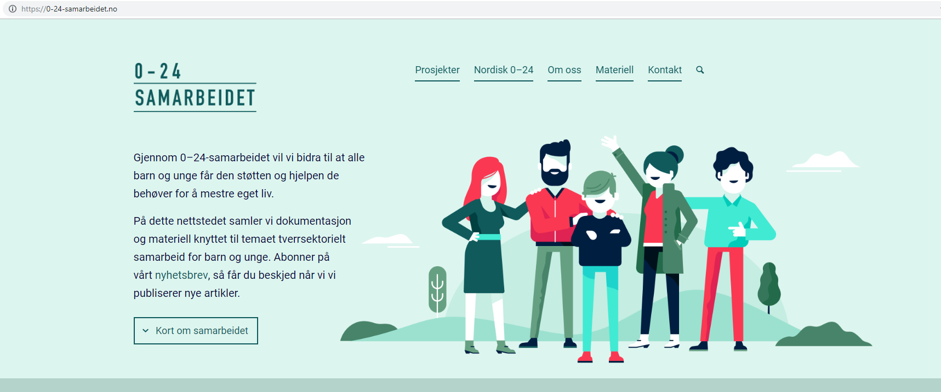

Slide 9
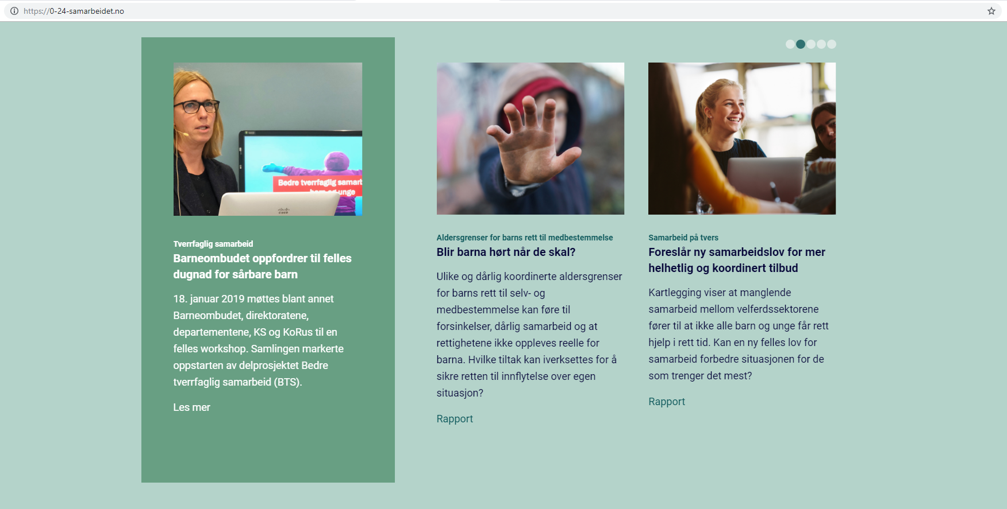

Slide 10

Usynlige barn og unge?
Notes:
0-24-filmen
https://vimeo.com/323153286

Slide 11
Ser vi dem?
Barn/unge 0-17 år= 5.637 i Nittedal, 1.111.776 i Norge
37 % har en eller begge foreldre med psykiske vansker
  Nittedal 2086 barn/unge
    Av disse; 26% slik at det går ut over daglig fungering
  Nittedal: 542 barn/unge
Mer enn 130.000 barn (11,7%) i Norge lever i familier der en eller begge foreldrene har psykiske lidelser.
  Nittedal: 620 barn/unge
Notes:
37 % = 10
26% = 7
11,7 = 3
1,3% = 0,4
9% = 2,4
5 %= 1,3
I en klasse på 27 elever

Slide 12
… eller disse?
Mer enn 15.000 barn i Norge (1,3%) lever i familier der mor/far er innlagt pga. psykisk lidelse.
  Nittedal: 73 barn/unge
Hvert 6. barn/unge lever med foreldre som ruser seg i så stor grad at det påvirker omsorgsrollen
  Nittedal: 939 barn/unge
Mer enn 100.000 barn/unge (9%) lever med vold i familien (barn er tilstede i 80-95 %)
  Nittedal: 563 barn/unge
5 % av alle barn utsettes for gjentatte, grove seksuelle overgrep
  Nittedal: 282 barn/unge

Slide 13
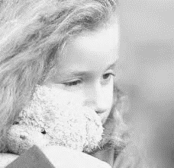
Hvem er barna eller ungdommene i målgruppen på din arbeidsplass? Hvem er foreldrene?

Slide 14

Hva har barna, ungdommene og familiene behov for?
Å bli sett
At de som tar ansvar ikke slipper taket
At de som er rundt gir riktig hjelp som er koordinert.

Slide 15
Bedre tverrfaglig innsats - samfunnsmål
Barn og unge i risiko får rask, helhetlig og langsiktig hjelp slik at barna gis nødvendige forutsetninger for god psykisk helse gjennom oppveksten, fullfører minimum videregående skole og blir økonomisk selvstendige som voksne.

Slide 16





Det mest sentrale for at flere utsatte barn og unge skal gjennomføre videregående opplæring:
Et helhetlig og samordnet barnehage-, skole- og tjenestetilbud
Offentlige tjenester som trekker i samme retning hvor ulike kompetanser på tvers av tjenester kompletterer hverandre og virker sammen.

Slide 17
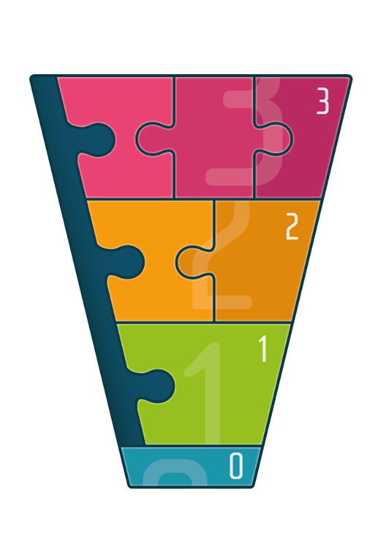
BTI inneholder
Fokusområder
  Tidlig innsats
  Bedre samordning
  Foreldreinvolvering
Bestanddeler
Handlingsveileder
Verktøykasse
Samtykkeskjema
Stafettloggen

Slide 18
Hva skal vi gjøre?
Fange opp og følge opp: alle typer utfordringer, herunder læringsmiljø/9 a og sosio-emosjonelle utfordringer, barn som pårørende til søsken/foreldre, barn som lever med rus/vold i hjemmet
Fra tidligst mulig tidspunkt: tidlig i forløpet/alder.
Med foreldresamarbeid: vår og barnets viktigste støttespiller/samarbeidspartner.
Uten oppfølgingsbrudd: uavhengig av permisjoner/videreutdanning/sykdom.
Med dokumentert effekt: vi skal evaluere effekten av hjelpen, og ikke gi oss før barnet og familien selv opplever å ha det tilstrekkelig godt.

Slide 19
Gjennom BTI jobber vi med …
Struktur
Kultur
Handlingsrutiner
Stafettloggen
Samtykke og taushetsplikt
Kunnskap om andre tjenester
Hvordan lykkes med implementering
Dilemmaer som kan oppstå
Kommunikasjon
Møteledelse og møtegjennomføring
Samarbeid
Holdninger
Brukermedvirkning
Barnets stemme

Slide 20
BTI-modellen
Hva er egentlig en samhandlingsmodell? Og hva har det å si for meg?

Slide 21
BTI ER ET HANDLIGSFORLØP PÅ FIRE NIVÅER
Avklar undring / bekymring
Intern
innsats
Samarbeid mellom to tjenester
Samarbeid mellom flere tjenester
Notes:
Sier noe om hva den enkelte ansatte skal gjøre, sørge for, ivareta, på ulike stadier i arbeidet med et barn.
Hva skal du gjøre når du blir bekymra?
Hvordan skal vi jobbe i barnehagen eller skolen når vi er bekymra?
For noen av dere vil dette føles som gammelt nytt. Jeg ber likevel om at du tar til deg at du skal gjøre noe annerledes i din arbeidshverdag, ikke sette det på «jaja, dette gjør vi allerede»-kontoen. For vi er ikke gode nok og kommer aldri til å bli gode nok på dette. Den eneste muligheten vi har er å erkjenne at her må vi ha konstant, kontinuerlig forbedring. Skal vi nå gjøre dette igjen? Ja – det skal vi. Vi skal aldri aldri aldri slutt med å forsøke å bli enda bedre på dette. Barn og unge i Nittedal skal være helt trygge på at vi gjorde alt vi kunne, på både system- og individnivå, for å sikre dem gode liv.

Slide 22
Handlingsveileder
Involver foreldre
Beslutning: Avslutte eller gå videre på hvilket nivå?
Beslutning: Avslutte eller gå videre på hvilket nivå?
Veien videre: Avslutte eller gå videre på hvilket nivå?
Avklaring: Avslutte eller gå videre?
Evaluering: Behov for ytterligere innsats?
Evaluering: Behov for ytterligere innsats?
Evaluering: Behov for ytterligere innsats?
Del
bekymringen
Iverksetting av tiltak
Iverksetting av koordinerte tiltak
Iverksetting av koordinerte tiltak
Undring og observasjon
Undringssamtalen
Henvisning til riktig hjelpeinstans
Henvisning til riktig hjelpeinstans
Er situasjonen akutt?
Forbered et godt møte
Avklaring og samtykke
Avklaring og samtykke

Slide 23
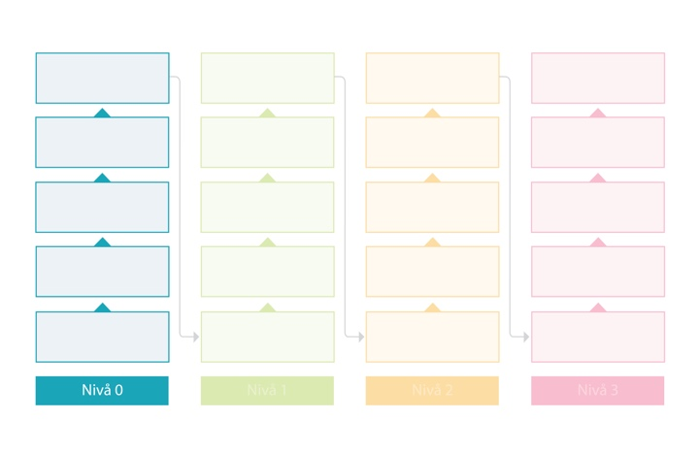
Handlingsveileder – nivå 0
Involver foreldrene
Avklaring: Avslutte eller gå videre?
Del bekymringen
Undring og observasjon
Er situasjonen
akutt?

Slide 24
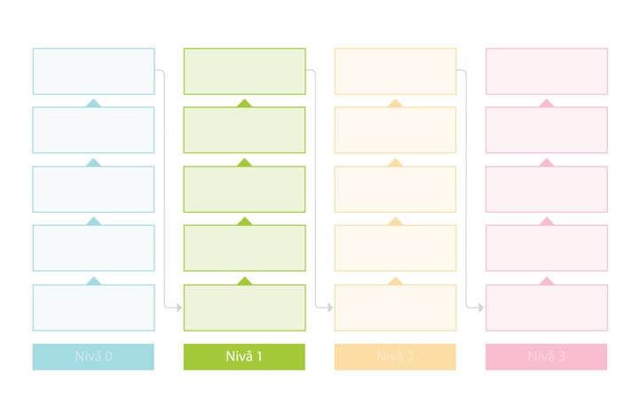
Handlingsveileder - nivå 1
Beslutning: Avslutte eller gå videre på hvilket nivå?
Evaluering: Behov for ytterligere innsats?
Iverksetting av tjenesteinterne tiltak
Undringssamtalen
Forbered et
godt møte

Slide 25
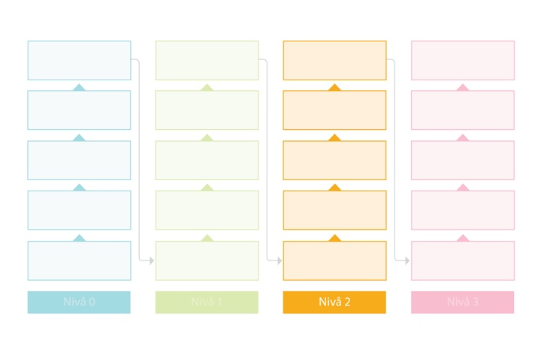
Handlingsveileder - nivå 2
Beslutning: Avslutte eller gå videre på hvilket nivå?
Evaluering: Behov for ytterligere innsats?
Iverksetting av koordinerte tiltak
Henvisning til riktig hjelpeinstans
Avklaring og samtykke

Slide 26
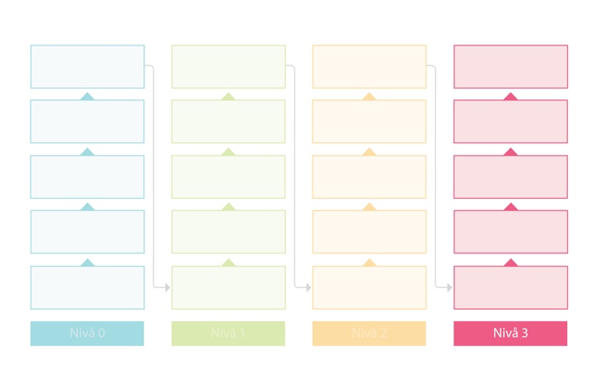
Handlingsveileder – nivå 3
Veien videre: Avslutte eller gå videre på hvilket nivå?
Evaluering: Behov for ytterligere innsats?
Iverksetting av koordinerte tiltak
Henvisning til riktige hjelpeinstanser
Avklaring og samtykke

Slide 27
Forventet effekt av BTI-arbeidet
Tidlig hjelp til barn som trenger det
  Jevnlig og systematisk gjennomgang av tegn/symptomer på mistrivsel
  Jevnlig og systematisk gjennomgang av forventninger og handlingsrutiner
  Mer aktiv bruk av samtykke til informasjonsdeling
Mer treffsikker hjelp til barn som trenger det
  Øve på samhandling og gode, effektive møter
  Fokus på barnets stemme og brukermedvirkning
  Mer aktiv bruk av samtykke til informasjonsdeling
Bedre samarbeid mellom tjenestene
  Øve på samhandling
  Øve på møteledelse og -gjennomføring
  Bli bedre kjent med andre tjenester
  Mer aktiv bruk av samtykke til informasjonsdeling
Mindre utrygghet blant ansatte
  Jevnlig gjennomgang av forventinger og handlingsrutiner
Nivå 0
Nivå 0, 1, 2, 3
Nivå 1, 2, 3
Stafettloggen
Nivå 1, 2, 3
Stafettloggen
Nivå 0, 1, 2, 3

Slide 28
Trengs det en pause nå?

Slide 29
Foresatte deler en bekymring med deg. Du deler ikke foresattes bekymring.
Hva gjør du i denne situasjonen for å opprettholde foresattes tillit til deg og tjenestestedet?

Slide 30
Hovedpunkter fra handlingsveilederen
Samarbeid
Stafettlogg

Slide 31
Hovedpunkter fra handlingsveilederen
Samarbeid rundt barn, unge og familier
Vi starter med å være omforent om hva som er målet for og med barnet og familien. Vi må vurdere hva som er oppnåelig innenfor rimelige rammer og hvilke tilbud som er gode nok. Det er faglige, etiske og juridiske vurderinger.
Deretter jobber vi sammen med å komme frem til hvilke ferdigheter, omstendigheter eller annet som skal til for at vi kommer oss dit.
Først nå er det hensiktsmessig å se på hvem/hvilke aktører og tjenester som har kompetanse til å tilby det vi har blitt enige om at er nødvendig for å nå barnets og familiens mål.
Vi evaluerer effekten av tiltakene våre jevnlig, sammen med både foreldre, barn og de andre tjenestene som er involvert.

Slide 32
Handlingsveileder nivå 1:
«Når dere oppretter et samarbeid med foresatte og barnet/ungdommen, skal det opprettes en Stafettlogg. Som hovedregel opprettes Stafettloggen av barnehage eller skole, som fungerer som Stafettholder. Foresatte og ungdom over 15 år må samtykke til opprettelse av Stafettlogg»

Slide 33
Handlingsveileder nivå 1:
«Når dere oppretter et samarbeid med foresatte og barnet/ungdommen, skal det opprettes en Stafettlogg. Som hovedregel opprettes Stafettloggen av barnehage eller skole, som fungerer som Stafettholder. Foresatte og ungdom over 15 år må samtykke til opprettelse av Stafettlogg»

Slide 34
Alle ansatte handler i tråd med handlingsveilederen når de blir bekymret for et barn, en ungdom eller en familie

Slide 35
Handlingsveilederen er forpliktende for alle ansatte som møter barn og unge med behov for hjelp, støtte og oppmerksomhet i korte eller lengere perioder i livet

Slide 36
Caseoppgaver: 30 min
Barnehagealder
Skolealder

Slide 37
Samarbeid og samhandling
Hvordan lykkes vi med å jobbe godt sammen?

Slide 38
Du skal være en ettertraktet samarbeidspartner, for så vel barn og foreldre som for andre tjenester.
Hvordan skal du oppnå det?

Slide 39
Verktøykasse
  Akuttsituasjoner
  Beskyttelse- og risikofaktorer, kjennetegn
  Bekymringsskalaer
  Observasjonsskjema
  Taushetsplikt -og samtykkeskjema
  Åpen tid
  Undringssamtaler
  Oppfølgingsmøter
  Å lage gode mål
  Samtidighetsansvar
  Overgangsrutiner
  Språkråd for stafettloggen

Slide 40
To minutter summing:
Hvilken erfaring har du på din arbeidsplass med samarbeid rundt barn og unge som krever hjelp fra flere tjenester/instanser?

Slide 41
Taushetsplikt, samtykke og barns beste
BTI opphever ikke taushetsplikt.
Nivå 1 – involver foreldrene
Overgang til nivå 2 – innhent samtykke til å involvere andre
Nye instanser krever utvidelse av samtykke
Notes:
For å jobbe godt sammen og godt sammen med foresatte og barn, er det nødvendig med god informasjonsflyt.
Mange oppgir at de opplever taushetsplikten og lovverket rundt taushetsplikten som et hinder i samarbeidet og et hinder for å kunne gi god hjelp – eller den hjelpen vi opplever som nyttig.
At vi jobber etter BTI-modellen påvirker ikke taushetsplikten vår.
Det at vi jobber etter BTI-modellen påvirker derimot hvordan vi forholder oss til å be om samtykke til å dele informasjon – for det skal vi gjøre mer av, og vi skal gjøre det på et tidligere tidspunkt enn vi gjør i dag. I barnehage og skole skal vi be om lov til å dele nødvendig informasjon med helsestasjon, helsesykepleier, barnevernet, utekontakten. På helsestasjon, som helsesykepleier, i PP-tjenesten, i familieteamet skal vi be om lov til å dele informasjon med barnehagen og skolen, i de tilfellene vi tror at barnehagen og skolen vil kunne tilrettelegge bedre for barnet dersom de vet det som vi vet.

Slide 42
Taushetsplikt, samtykke og barns beste
v/ kommuneadvokat i Nittedal, Bjørn Stokvold

Slide 43
Samtidighetsansvar
Samtidighetsansvar betyr at hver enkelt person og hvert enkelt tjenestested alltid og uansett har ansvar for det helhetlige tilbudet til barnet, selv om andre tjenester også jobber for og med barnet/familien.

Slide 44
Evaluering og revidering
Del gode erfaringer, feil og mangler ved BTI-modellen med nærmeste leder eller direkte med BTI-koordinator
Pådrivergruppa gjennomgår erfaringer og reviderer handlingsveileder, rutiner og verktøy i tråd med funn.

Slide 45
Værekompetanse, gjørekompetanse og spisse tiltak
Å gjøre og være det vi vet er til hjelp
  lytte for å forstå
  møte alle med respekt og som likeverdige samarbeidspartnere
  ha tro på andres ressurser
  utfordre hverandre på «sannheter»
  stille krav til oss selv og andre i samarbeid
Spisse tiltak = effekt
Hvis vi skulle hjelpe barnet ditt med en ting?
Finn opprettholdende faktorer for å spisse tiltakene.
  …vi har som regel for vide tiltak
Alltid et tiltak i hjemmet som henger sammen med det i tjenesten - tiltaket avtales med foreldre - de må kunne mestre det.

Slide 46
Innbyggerportalen: www.nittedal.kommune.no
Handlingsveileder barn og unge
Verktøykasse barn og unge
Skjema: samtykke, møteinvitasjon, bekymringsmelding og lignende
Handlingsveileder voksentjenestene
Verktøykasse voksentjenestene

Slide 47

Stafettholder
Den ansatte som blir bekymret for et barn
Forpliktet til å ta initiativ til tidlig innsats i samråd med leder og foreldre, se Handlingsveilederen
Innhenter samtykke
Innkaller til samarbeidsmøter
Vil være ulike personer på de ulike nivåene

Slide 48
Hva trengs for at dette skal fungere?

Slide 49
Vi må …
være trygge på rutiner, alle må kjenne til de samme rutinene/prosedyrene
ha lett tilgjengelig informasjon
ha ledere som går foran
øve selv
øve sammen med kolleger
gjøre minst én praksisendring – alle sammen.

Slide 50
Forventninger til deg
Kjenner handlingsveilederens innhold godt
Følger handlingsveilederen ved bekymring for barn eller familier, inkludert nivå 0
Er aktør og stafettholder i Stafettloggen ved behov
Etterspør handlingsveilederen og Stafettlogg ved samarbeid med skole, barnehage og hjelpetjenester
Sikrer at barnets stemme er hørt og tillagt vekt
Anerkjenner foresatte som likeverdige samarbeidspartnere
Har tillit til andre tjenesters kompetanse
Har en samhandlende innstilling til tverrfaglig samarbeid
Tenker utenfor boksen

Slide 51
Har vi nådd målet ved hjelp av innholdet?
Mål med økta
  Deltagerne skal etter opplæringen være trygge nok til å ta i bruk BTI-modellens Handlingsveileder med tilhørende verktøy.
Innhold
  Bakgrunn for og mål med BTI-modellen.
  Presentasjon av Handlingsveilederen med tilhørende verktøy.
  Kort om Stafettloggen (eget kurs om Stafettloggen 25. september 2019).
  Presentasjon av BTI-nettsidene.

Slide 52
Lykke til !

